Slide 1
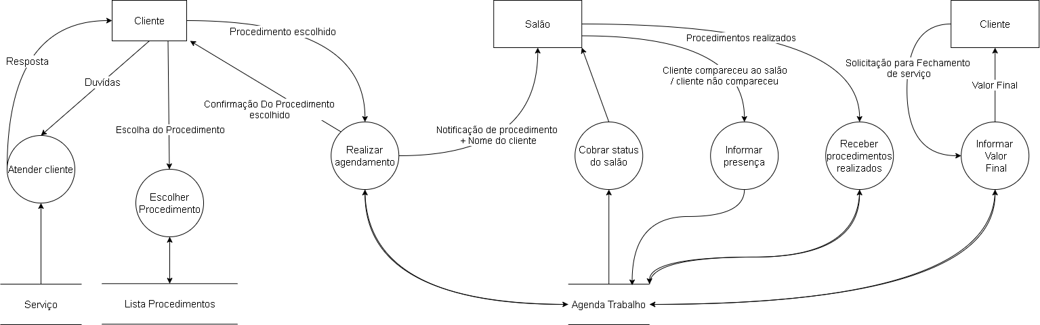
Atender Cliente
Evento: Recepção atende o cliente
Objetivo: Atender as duvidas questionadas pelo cliente
Trabalhadores envolvidos:
Recepcionista
Verifica quais são as duvidas do cliente para serem respondidas.
Verifica serviços disponíveis no estabelecimento e informa ao cliente

Slide 2
Escolher Procedimento
Evento: Cliente escolhe o procedimento
Objetivo: Escolher procedimento
Trabalhadores envolvidos:
Recepcionista
Verifica os procedimentos disponíveis e escolhe o procedimento para ser realizado.

Slide 3
Realizar Agendamento
Evento: Cliente escolhe procedimento
Objetivo: Receber procedimento escolhido e realizar o agendamento
Trabalhadores envolvidos:
Recepcionista
Recebe procedimentos escolhidos.
Com base nos procedimentos, verifica quais trabalhadores estão disponíveis para atende-lo e seleciona um para cada procedimento.
.Verifica o agendamento e adiciona o horário a agenda de trabalho.
Verifica a agenda de trabalho e faz um encaminhamento do procedimento ao salão.

Slide 4
Cobrar Status do salão
Evento: Cobrar envio de status do salão
Objetivo: Cobrar informações que eram pra ser encaminhados á recepção
Trabalhadores envolvidos:
Recepcionista
Cliente vai ate o salão realizar o procedimento.
Salão efetua procedimento.
Salão envia procedimento realizado.
Recepção verifica se o salão informou os procedimento realizados, caso não tenha informado, há uma cobrança da parte da recepção com o salão.

Slide 5
Informar Presença
Evento: Salão informa presença do cliente
Objetivo: Sinalizar o comparecimento do cliente ao salão
Trabalhadores envolvidos:
Recepcionista/Salão
Cliente vai ate o salão realizar o procedimento.
Salão efetua procedimento.
Salão Informa presença do Cliente a recepção

Slide 6
Receber Procedimentos Realizados
Evento: Salão informa procedimentos realizados
Objetivo: Receber procedimentos realizados
Trabalhadores envolvidos:
Salão
Recebe informações dos procedimentos realizados durante o agendamento.
Adiciona os procedimentos realizados no agendamento em uma agenda de trabalho

Slide 7
Informar Valor Final
Evento: Enviar valor final
Objetivo: Informar o cliente sobre o valor final do agendamento
Trabalhadores envolvidos:
Recepcionista
Recebe todas as informações passadas durante o agendamento e o procedimento e retorna ao cliente o valor final do agendamento.

Slide 8
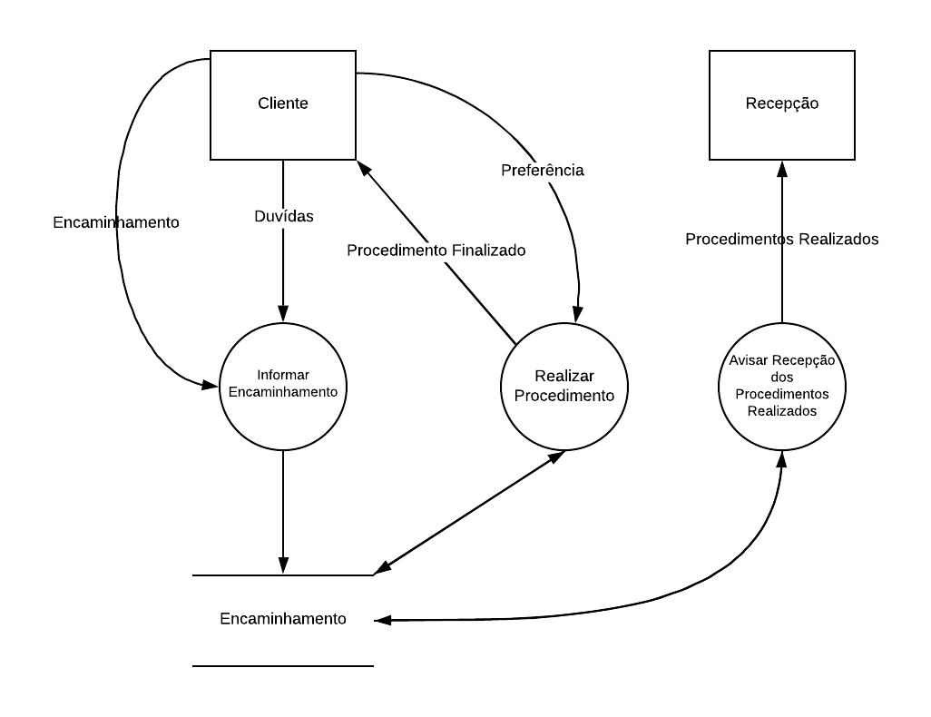
Informar Encaminhamento
Evento: Cliente informa encaminhamento
Objetivo: Encaminhar procedimentos escolhidos
Trabalhadores envolvidos:
Recepcionista/Salão
Cliente entrega encaminhamento..
Salão recebe o encaminhamento do procedimento.

Slide 9
Realizar Procedimento
Evento: Cliente realiza procedimento
Objetivo: Salão realiza procedimentos escolhidos
Trabalhadores envolvidos:
Barbeiros
Salão recebe o encaminhamento do procedimento.
Salão realiza o procedimento encaminhado.

Slide 10
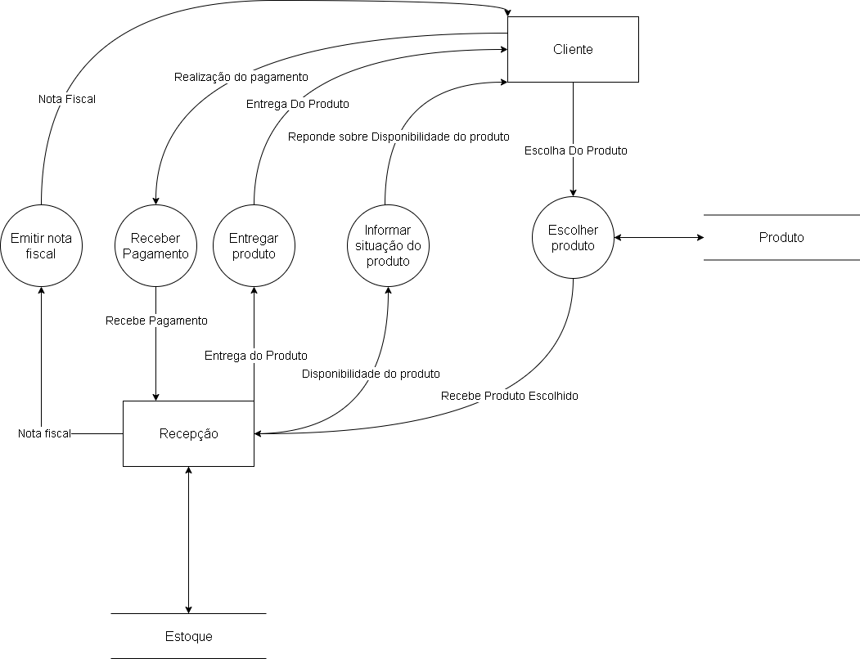
Escolher produto
Evento: Cliente escolhe produto
Objetivo: Receber produto escolhido
Trabalhadores envolvidos:
Recepcionista
Cliente escolhe o produto para comprar e informa a recepção

Slide 11
Informar situação
Evento: Recepção verifica
disponibilidade do produto
Objetivo: Verificar produtos disponíveis
Trabalhadores envolvidos:
Recepcionista
Recepção acessa estoque.
Recepção verifica produto escolhido no estoque.
Recepção informa disponibilidade ao cliente

Slide 12
Entregar Produto
Evento: Cliente recebe produto
Objetivo: Enviar produto escolhido ao cliente
Trabalhadores envolvidos:
Recepcionista
Recepção entrega o produto escolhido ao cliente.

Slide 13
Efetuar Pagamento
Evento: Cliente efetua pagamento
Objetivo: Receber pagamento do produto
Trabalhadores envolvidos:
Recepcionista
Recepção recebe o pagamento do produto que foi enviado ao cliente..

Slide 14
Emitir Nota Fiscal
Evento: Cliente solicita nota fiscal
Objetivo: Enviar nota fiscal ao cliente
Trabalhadores envolvidos:
Recepcionista
Após o pagamento, a recepção emite a nota fiscal e entrega ao cliente.

Slide 15
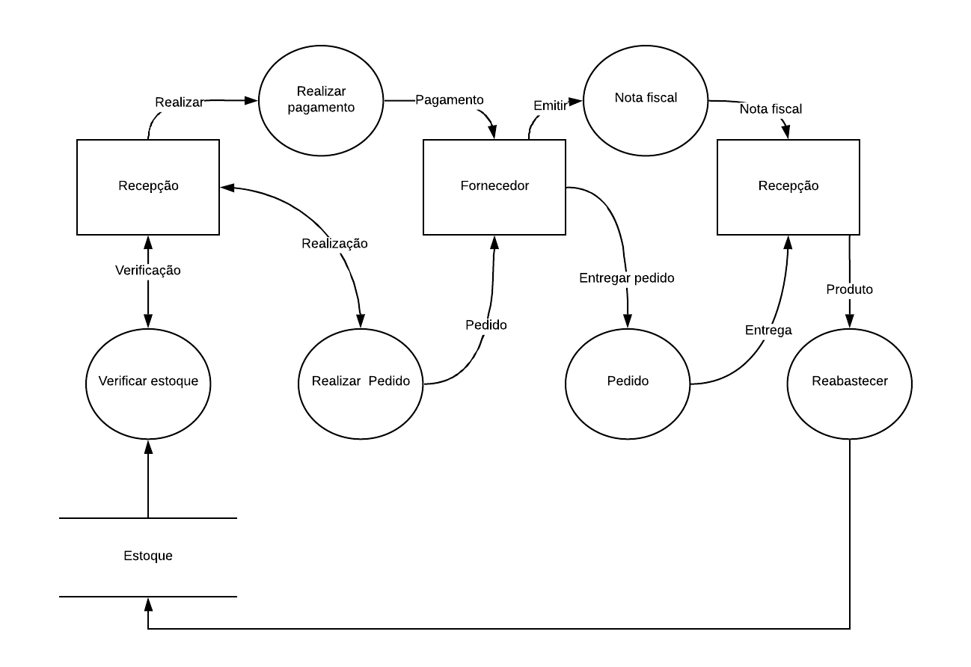
Verificar Estoque
Evento: Recepção verifica estoque
Objetivo: Verificar estoque para realizar pedido se houver necessidade.
Trabalhadores envolvidos:
Recepcionista
Recepção verifica o estoque para conferir os produtos.
Recepção efetua pedido de produtos.

Slide 16
Realizar Pedido
Evento: Recepção realiza pedido
Objetivo: Enviar pedido ao Fornecedor
Trabalhadores envolvidos:
Recepcionista
Recepção verifica o estoque para conferir os produtos a serem pedidos.
Após a verificação de estoque, a recepção realiza o pedido dos produtos em falta.

Slide 17
Realizar Pagamento
Evento: Recepção realiza pagamento
Objetivo: Realizar pagamento do pedido
Trabalhadores envolvidos:
Recepcionista/fornecedor
Recepção recebe a confirmação do pedido.
Recepção realiza o pagamento do pedido.

Slide 18
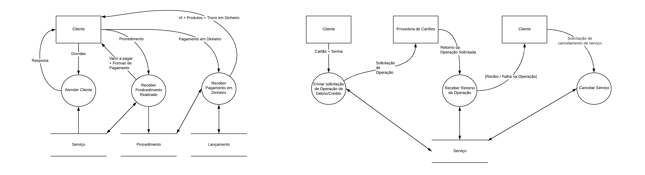
Atender Cliente
Evento: Recepção atende o cliente
Objetivo: Atender as duvidas questionadas pelo cliente
Trabalhadores envolvidos:
Recepcionista
Verifica quais são as duvidas do cliente para serem respondidas.
Verifica serviços disponíveis no estabelecimento e informa ao cliente.

Slide 19
Receber Procedimento Realizado
Evento: Cliente envia procedimento
Objetivo: Receber procedimento feito pelo cliente
Trabalhadores envolvidos:
Recepcionista
Recepção recebe o procedimento feito pelo cliente.
Recepção armazena o procedimento.
Recepção retorna valor a pagar e formas de pagamento.

Slide 20
Receber Pagamento em Dinheiro
Evento: Cliente solicita pagamento em dinheiro
Objetivo: Receber pedido feito pelo cliente
Trabalhadores envolvidos:
Recepcionista
Cliente solicita o pagamento do serviço.
Recepção informa opções de pagamento.
Cliente solicita pagar em dinheiro.
Recepção recebe pagamento e emite nota fiscal, se houver troco é retornado com a nota fiscal.
Cliente recebe nota fiscal.

Slide 21
Enviar Solicitação de Operação de Débito/Crédito
Evento: Cliente solicita operação com o Cartão
Objetivo: Realizar pagamento do serviço via cartão
Trabalhadores envolvidos:
Recepcionista/ Provedora de cartão
Cliente solicita o pagamento do serviço.
Recepção informa as formas de pagamento.
Cliente solicita pagar em cartão.
Provedora de cartões recebe a solicitação da operação.

Slide 22
Receber Retorno da Operação
Evento: Cliente solicita operação com o Cartão
Objetivo: Realizar pagamento do serviço via cartão
Trabalhadores envolvidos:
Provedora de cartão
Provedora de Cartões recebe a solicitação de operação.
Provedora de Cartões verifica os serviços requisitados e retorna ao cliente se houve êxito no pagamento ou falha na operação

Slide 23
Cancelar Serviço
Evento: Cliente solicita operação com o Cartão
Objetivo: Realizar pagamento do serviço via cartão
Trabalhadores envolvidos:
Provedora de cartão/ Recepção
Provedora de Cartões recebe a solicitação de operação.
Provedora de Cartões verifica os serviços requisitados e retorna ao cliente se houve êxito no pagamento ou falha na operação.
Caso houver falha na operação o serviço é cancelado.

